Slide 1
🏳‍🌈선아가 내고 싶었던 문제들🏳‍🌈
파일 입력 연습
근데 이제 자연어처리를 사알짝 곁들인

Slide 2
⭐ 문제1은 몸풀기⭐

Slide 3
문제1. 글자 수 세기 텍스트 파일을 읽어, 글자 수를 세는 프로그램을 만들어라
파일 불러오기 실패 시 “실패 – 종료”를 출력한다.
불러온 파일의 내용을 출력해 확인한다.
공백포함, 공백 제외, 특수문자를 제외한 알파벳 수를 각각 출력한다.
(선택) txt파일로 해당 내용을 출력해 저장한다.
난이도 :⭐

Slide 4
문제1. 글자 수 세기 - 출력 예시
텍스트 내용:
Emil Sinclair is a young boy raised in a middle class home, amidst what is described as a Scheinwelt, a play on words meaning "world of light" as well as "world of illusion". Sinclair's entire existence can be summarized as a struggle between two worlds: the show world of illusion (related to the Hindu concept of maya) and the real world, the world of spiritual truth (or Platos Cave or dualism). Accompanied and prompted by his mysterious classmate and friend 'Max Demian', he detaches from and revolts against the superficial ideals of the world of appearances and eventually awakens into a realization of self..
공백 포함 : 616
공백 미포함 : 513
알파벳 수 : 493
계속하려면 아무 키나 누르십시오 . . .
난이도 :⭐
텍스트 출처 : https://en.wikipedia.org/wiki/Demian

Slide 5
⭐ 문제2는 개념에 대해 소개하고 싶어서!⭐
푸는 방법은 어렵지 않다…!
수식이 미흡한 점 미리 사과드립니다
이해 안되면 갠톡 ㄱ

Slide 6
문제2. TF-IDF 구하기 – 특정 단어의 중요도
자연어 처리 맛보기 - 개념부터
TF-IDF(Term Frequency-Inverse Document Frequency)란? : 단어의 빈도와 역 문서 빈도를 사용하여 각 단어들마다 중요도를 가중치로 주는 방법!
TF-IDF = TF * IDF
우리는 TF라는 것 과 IDF 라는 것을 구해 곱해볼 것이다.
난이도 :⭐ ⭐

Slide 7
문제2. TF-IDF 구하기 – 특정 단어의 중요도
자연어 처리 맛보기 – 개념부터 : TF
TF(Term frequency)란? : 특정 문서 D에서 특정 단어 t의 등장 횟수
Term Frequency는 문장 docunment(d)안에서 특정 term(t)이 몇 번 등장했는지를 나타낸다.
예를 들어 뉴스 기사에서 ‘인공지능’이라는 단어가 총 4번 등장 했다면 이 documnet의 TF값은 4가 되는 것이다.
“인공 지능” (T)
= 4번
뉴스 기사(D)

Slide 8
문제2. TF-IDF 구하기 – 특정 단어의 중요도
자연어 처리 맛보기 – 개념부터 : IDF구하기 전에 DF!
DF(Document frequency)란? : 특정 단어 가 등장한 문서 수
DF는 한 문서만 고려하는 값이 아니다. 여러 개의 문서가 있을 때 어떤 특정한 단어(term)이 얼마나 많은 문서에 등장하는지 확인 할 수 있는 값이 된다.
뉴스 기사(d)
다른 문서1(d)
다른 문서2(d)
다른 문서3(d)
다른 문서4(d)
3
“인공 지능” (t) 가 나온 문서 수(d)
=

Slide 9

문제2. TF-IDF 구하기 – 특정 단어의 중요도
자연어 처리 맛보기 – 개념부터 : IDF
IDF(Inverse Document frequency)란? : : ‘특정 단어 t가 등장한 문서의 수(DF)’에 반비례하는 수, 계산의 편의를 위해 로그 사용
n : 전체 문서 수
1을 더 해주는 이유:
특정 단어가 전체 문서에서 등장하지 않았을 경우 분모가 0이 되는 걸 방지하기 위해 들어감!

Slide 10
문제2. TF-IDF 구하기 – 특정 단어의 중요도
자연어 처리 맛보기 – 개념부터 : IDF
IDF(Inverse Document frequency)란? : : ‘특정 단어 t가 등장한 문서의 수(DF)’에 반비례하는 수, 계산의 편의를 위해 로그 사용
뉴스 기사(d)
다른 문서1(d)
다른 문서2(d)
다른 문서3(d)
다른 문서4(d)
전체 문서 수(n)
5
= log( )
+
“인공 지능” (t) 가 나온 문서 수(d)
1+3

Slide 11
문제2. TF-IDF 구하기 – 특정 단어의 중요도
자연어 처리 맛보기 - 개념부터
5
TF-IDF = TF X IDF = 4 X
log( )
1+3

Slide 12
문제2. TF-IDF 구하기 – 특정 단어의 중요도
자연어 처리 맛보기 – 진짜 문제
텍스트 문서 “Worhol.txt”의 TF를 구한다. 단어 선택은 자유.
단어(t)의 개수 구하기
단어의 길이는 20 이하라고 가정
알파벳 단어만 사용(숫자X, 기호X)
대, 소문자 구별은 하지 않는다.
5개의 텍스트 문서를 바탕으로 IDF를 구한다.
* 각 문서별로 단어(t)의 유무 검사
두 값을 곱하여 TF-IDF를 구한다.
(선택) 여러 단어의 TF-IDF를 구해 중요도를 비교해 본다.

Slide 13
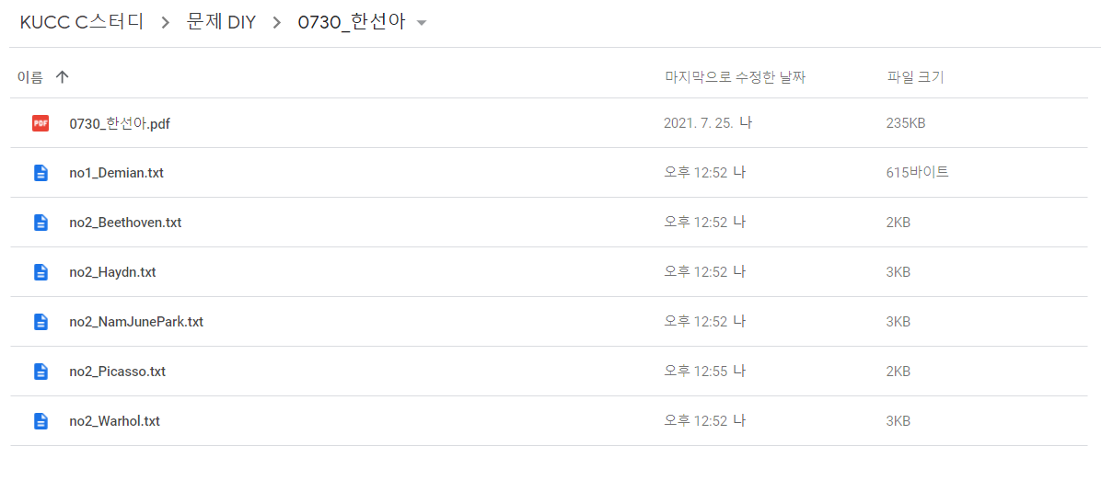
> 텍스트 문서를 내놔라!
“구글 드라이브 > 공유드라이브> KUCC C 스터디 > 문제 DIY > 0730_한선아

